Slide 1

Review 1
大学物理C2复习

Slide 2
热力学初步

Slide 3
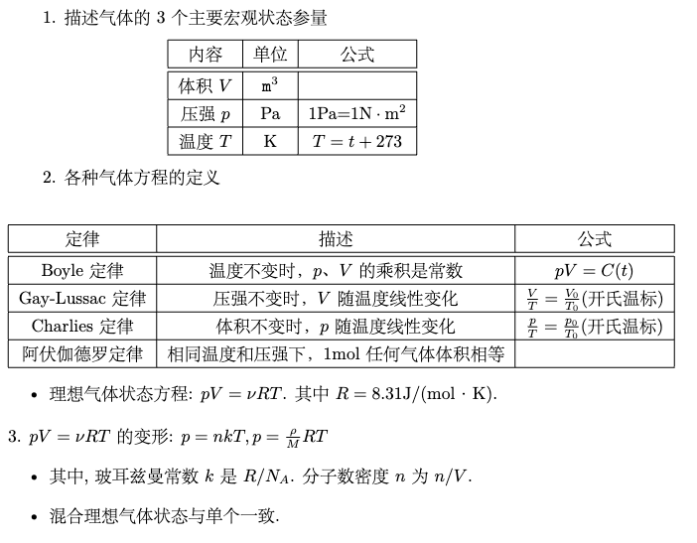




温度. 平衡态. 理想气体状态方程

Slide 4

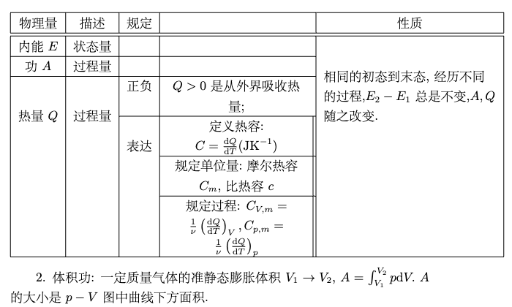



热力学第一定律及其内容

Slide 5
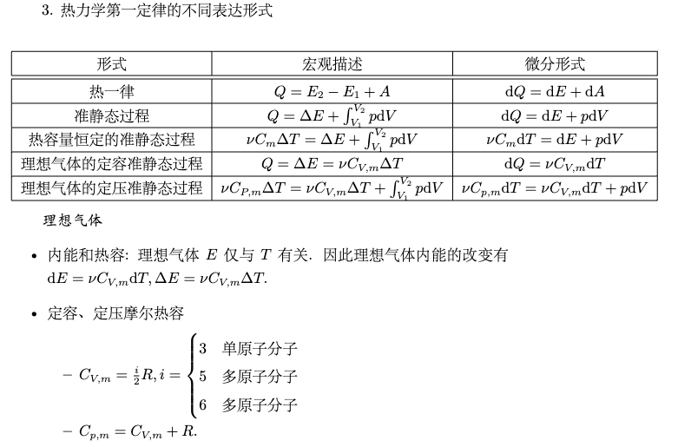



热力学第一定律及其内容(继续)

Slide 6

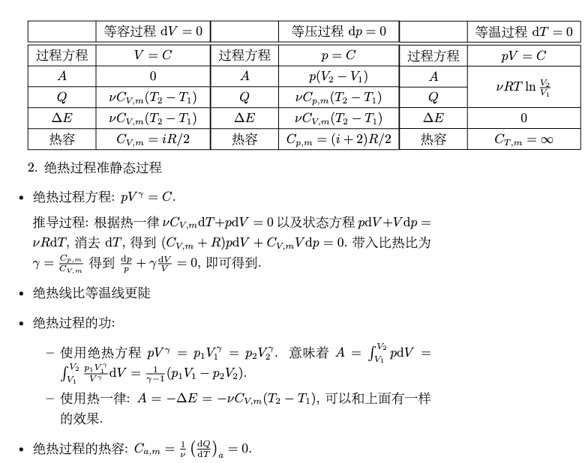










热力学第一定律及其内容(继续)

Slide 7
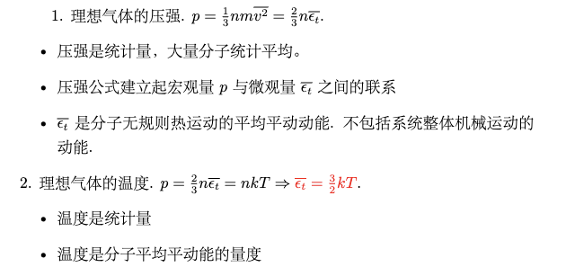





气体分子热运动与统计规律.

Slide 8
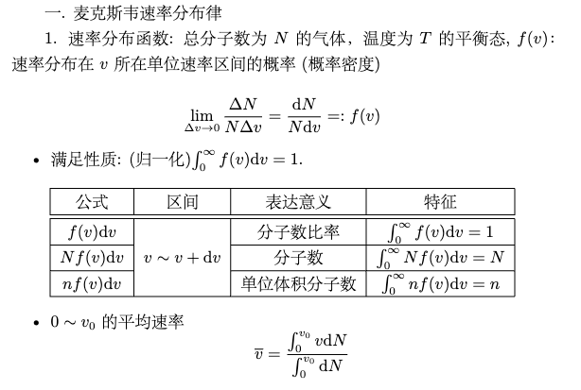



麦克斯韦速率分布律

Slide 9
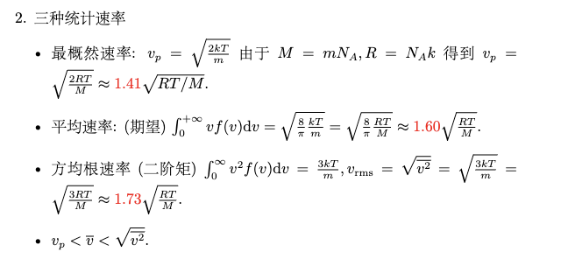


麦克斯韦速率分布律(继续)

Slide 10
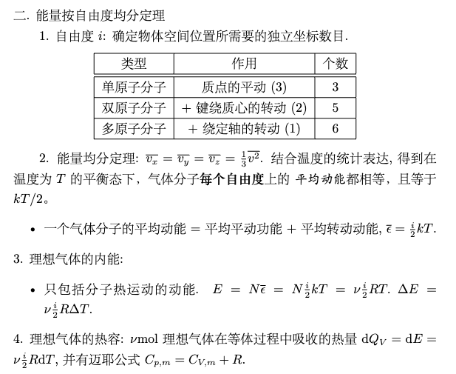

能量按自由度均分定理

Slide 11
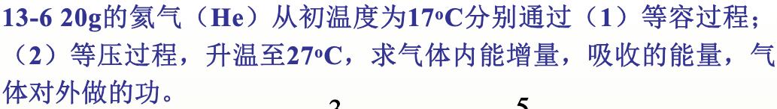





热力学第一定律

Slide 12
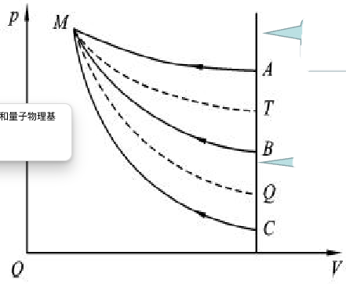









热一律的应用

Slide 13
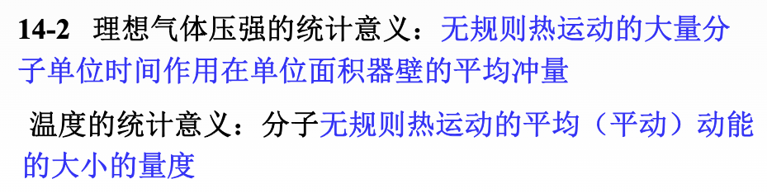
理想气体压强

Slide 14
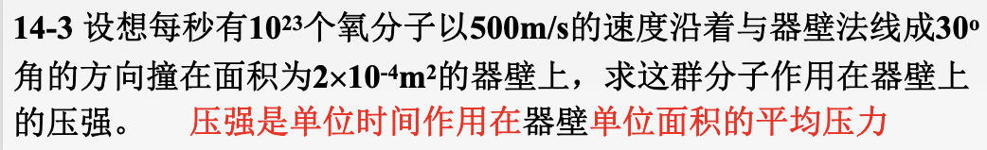












模拟压强的计算

Slide 15
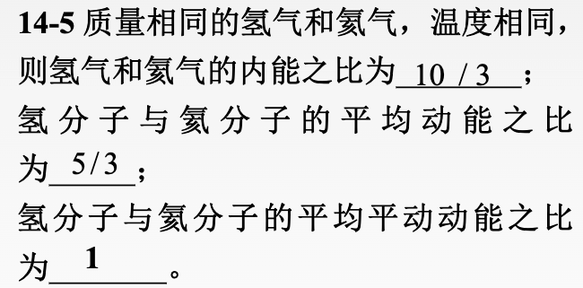




能量按自由度均分理论

Slide 16
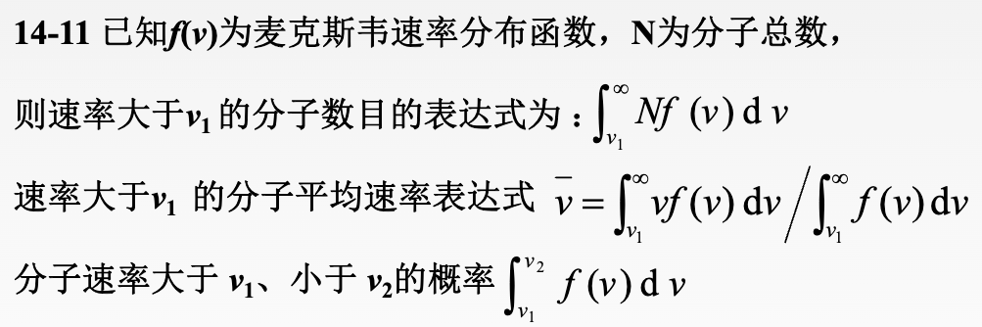






概率论内容

Slide 17
简谐振动

Slide 18
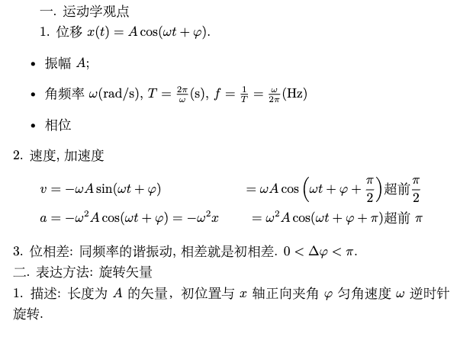



简谐振动

Slide 19
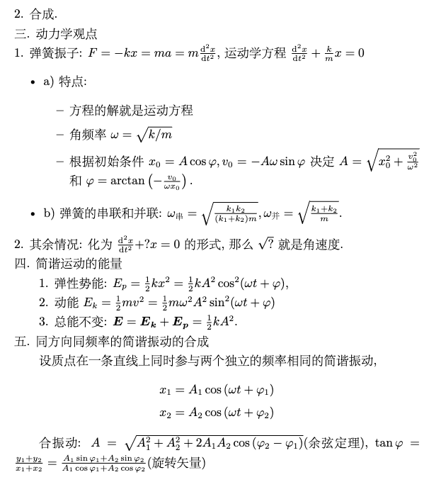



简谐振动(继续)

Slide 20
波动学基础

Slide 21
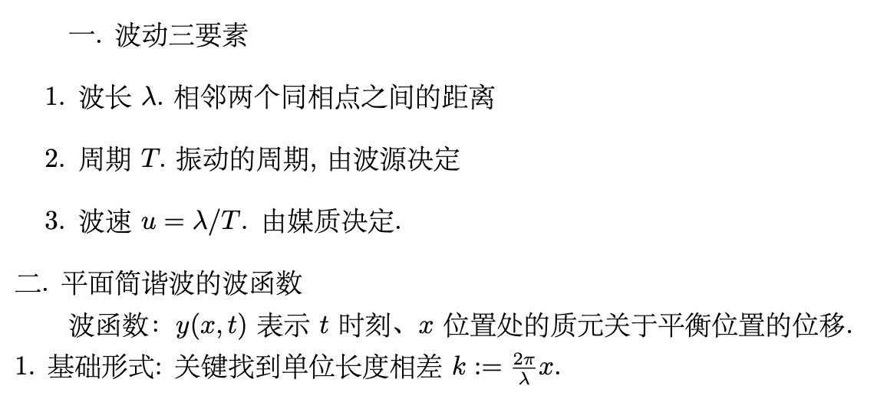
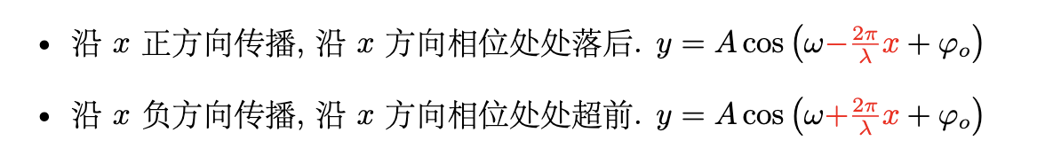
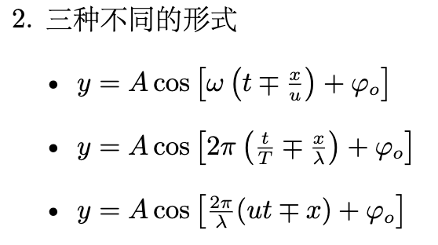



波动及其函数

Slide 22
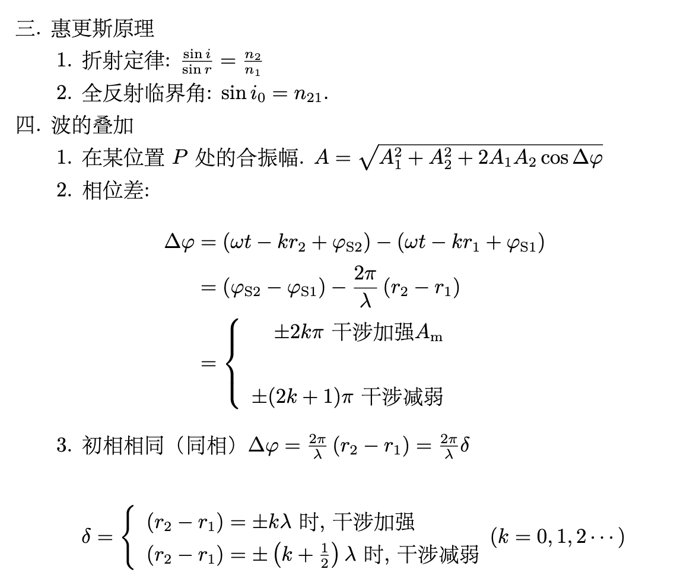





惠更斯原理, 波的叠加

Slide 23
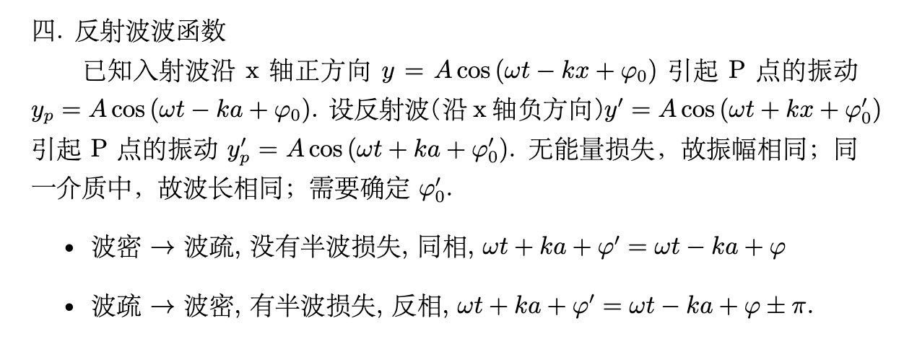
反射波波函数

Slide 24
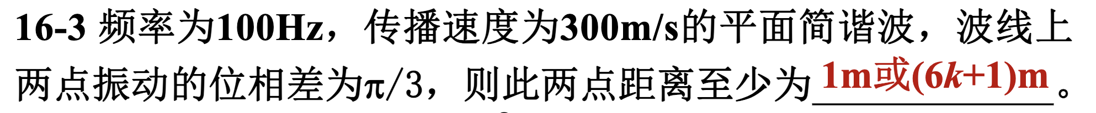















多解问题

Slide 25
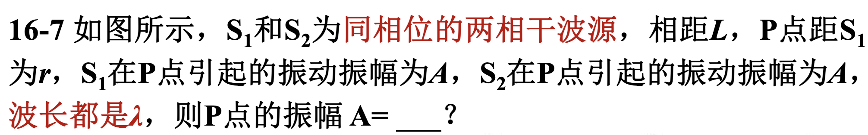
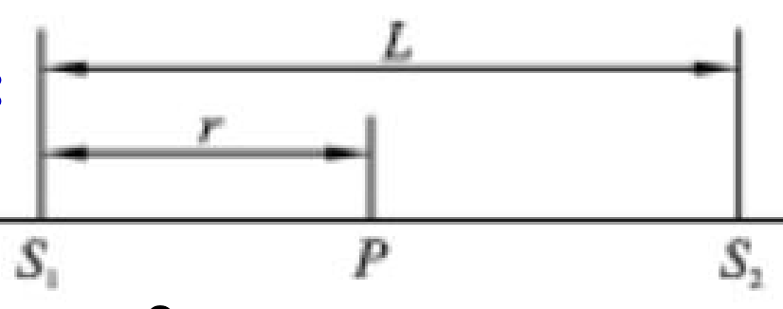
















干涉的加强/减弱

Slide 26
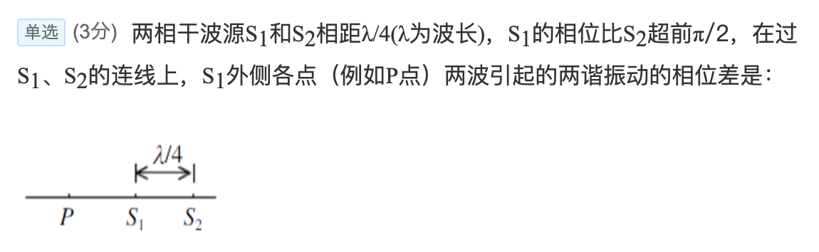





干涉的加强/减弱

Slide 27
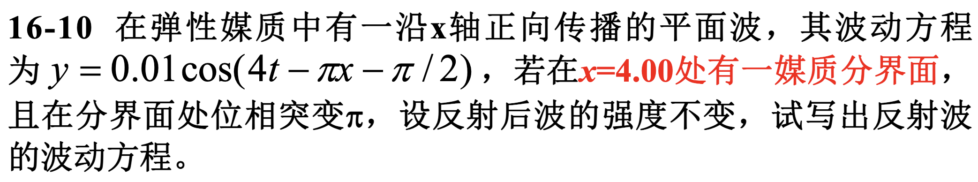













反射波波函数

